Slide 2
MAPA DE FOSAS COMUNES
MAPA DE FOSAS COMUNES DE ANDALUCÍA

Slide 3



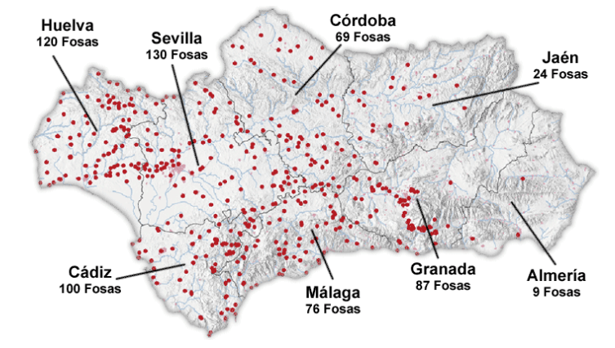

MAPA DE FOSAS COMUNES DE ANDALUCÍA
MIRAR
PENSAR
“Eran sobre la diez de la mañana cuando sentimos los tiros, pero en vez de salir corriendo como los demás, nos subimos en unos olivos para ver qué ocurría allí dentro”.(...) Todas ellas trataban de esconderse. Y ellos tiraban desde la cancela. Todos tenían fusiles. Eran de la Falange. Eran doce o trece, dos o tres de ellos eran Guardias Civiles. (…). Cuando terminaron, nos fuimos. (…) ellas están enterradas allí, a la entrada, a la izquierda, en una fosa (…) me acuerdo muchas veces. Yo era un chiquillo y siempre me he dicho cómo es posible que haya gente que haga eso con otras personas.”
Testimonio de José Domínguez Núñez.
Se trata del testimonio de una persona que vivió los hechos del asesinato de 17 mujeres del pueblo sevillano de Guillena en el cementerio de Gerena una mañana de noviembre de 1937.
Como podrás observar, se señala el lugar en el que estuvieron enterradas durante muchos años.
Hoy día existen personas que recogen estos testimonios para localizar el cuerpo de aquellas personas que fueron asesinadas durante la Guerra Civil o en los primeros años del Franquismo.
Son fosas comunes. Y hoy se trabaja para recuperar la memoria y los restos de quienes murieron asesinados para ser entregados a sus familiares.
¿Es lógico que haya personas que fueron asesinadas hace más de 80 años sin poder descubrir dónde se encuentran sus cuerpos?
Si fueras el familiar de una persona represaliada y asesinada durante la Guerra Civil o el Franquismo, ¿quisieras saber y/o tener sus restos?
HACER
Entrad en la web de la Dirección General de Memoria Democrática de la Consejería de Presidencia de la Junta de Andalucía. Allí encontrarás un mapa con las fosas comunes que se han documentado en nuestra comunidad. Busca si cerca de tu localidad existe alguna.

Slide 4
FICHA PARA EL PROFESORADO
MIRAR
DESARROLLO
OBJETIVOS:
Conocer la fuerte represión que se ejerció durante la Guerra Civil y el Franquismo.
Recordar, honrar y dignificar la figura de las personas represaliadas.
Reconocer la labor de las asociaciones memorialistas en la búsqueda y localización de fosas comunes.
INFORMACIÓN NECESARIA:
En la fecha actual en la que nos encontramos todavía existen cuerpos de personas represaliadas durante la Guerra Civil y los duros años de la postguerra, donde, tanto hombres como mujeres, por razones de ideología, opinión o creencia, fueron duramente castigados.
Muchos de ellos fueron asesinados en “paseos” que, pese a conocerse su destino, el miedo en los años posteriores provocó un silencio que hoy día es imposible de mantener.
Muchas asociaciones memorialistas han promovido acciones para recuperar los cuerpos de estas personas y recuperar y dignificar su memoria.
Con esta actividad se pone al alumnado en contacto con un recurso para conocer la fosas comunes existentes en Andalucía.
BACHILLERATO
Localizar en la web de la Dirección General de Memoria Democrática de la Consejería de Presidencia de la Junta de Andalucía el mapa de fosas comunes.
Situarse en la localidad de residencia y comprobar si existe alguna fosa común, informándose al respecto.
PRODUCTO FINAL
Localizar el mapa de fosas comunes en Andalucía y conocer si en la localidad de residencia existe alguna de ella, informándose al respecto.
MESA REDONDA:
¿Crees necesario localizar los cuerpos de estas personas que fueron represaliadas duramente por razones de ideología, opinión o creencia?
MAPA DE FOSAS COMUNES DE ANDALUCÍA

